Slide 1
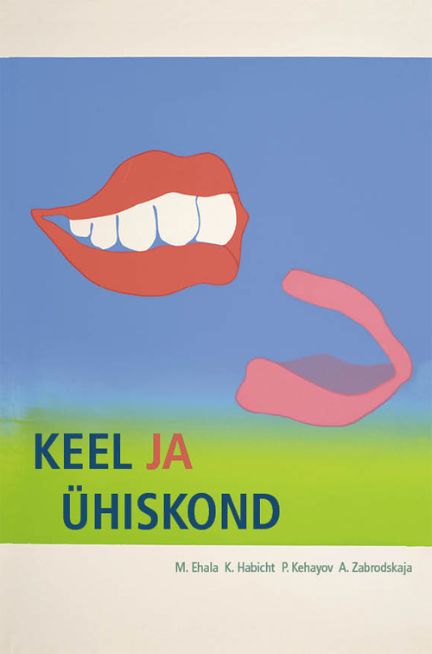
EESTI KIRJAKEEL 19.sajandil. Uus kirjaviis
“Keel ja ühiskond” X klassile 10. ptk
Mare Hallop
KiNG
30.10.2012
25.10.2013

Slide 2
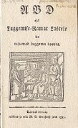
Üldpilt
19. sajandil lisandus
uusi tekstiliike (18.saj misjonilingvistika, usutekstid seoses
piibli tõlkimisega),
sajandi teisel poolel ka eestlastest autorid.
Jätkus
õpetlik jutukirjandus ja kalendrid,
perioodika
õppekirjandus
TUNNUS: ühtse kirjakeele poole püüdlemine
Rosenplänteri Beiträges arutelu, mille tulemus: arusaam, et eesti rahvusliku ühtsuse huvides on arendada kultuurkeelena ühtset kirjakeelt,
1860-1880 – rahvusliku liikumise kõrgaeg (rahvuse teadvustamine),
1880ndatest venestusprotsess, mistõttu vähenes saksa keele mõju,
lõunaeesti keel jäi tagaplaanile, millele aitas kaasa ühise kirjakeele taotlemine.
O. W. Masingu lugemise raamat 1795

Slide 3
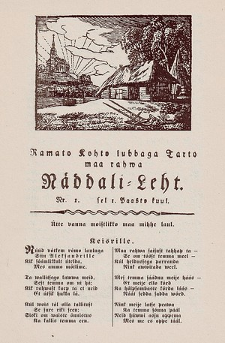
Otto Wilhelm Masing
Pastor ja literaat (1763 – 1832) püüdis oma tekstides lisamärkide abil keelt eestlastele arusaadavamaks teha, mis kasutusele ei tulnud (n palatalisatsioon ^ eelneva täishääliku peal)
tõi eesti keelde õ tähemärgi
hakkas välja andma Marahwa Näddala-Lehte, millega tõi eesti keelde uut sõnavara
laensõnad: opera, oksjon, magister;
liitsõnad: taevatundja ´astronoom`, kivisepp `juveliir` jne.
Ajalehel oli kaastöölisi, aga Masing ühtlustas nende kirjaviisi.
Elu lõpuaastatel koostas suurt eesti-saksa sõnaraamatut, millest säilinud vaid 26 lehekülge.

Slide 4
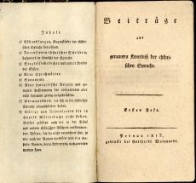
Ajakiri Beiträge
19. saj alguses hoogustusid uue kirjaviisi otsingud.
1813 – 1832 ilm Johann Heinrich Rosenplänteri eestvõttel 20 numbrit Eesti-ainelist saksakeelset ajakirja Beiträge, milles
kirjanduse
keele
rahvaluule
raamatuloo jm teemakäsitlused
Tiitelleht 1813
Avaldati uurimuslikke artikleid (autorid 19. saj algupoole haritlased: F. R. Faehlmann, A. W. Hupel, K. J. Peterson, O. W. Masing…;
keeleartiklites uus teave vormistiku, sõnavara ja lauseehituse kohta;
jäi kajama põhimõte: keelt tuleb õppida rahvasuust (pole võimalik murdeid tundmata),
eesti keele uurimisel ja arendamisel tuleb toetuda soome keelele,
keelt tuleb rikastada teistest keeltest ja murretest sõnavara laenates,
põhjaeesti keel seaduspärasem, levinum, seega sobivam ühiseks kirjakeeleks,
ühiskirjakeel ühendab rahvust.
1822 toodi välja kirjaviisi normimise vajadus: keelt tuleb kirjutada nii, nagu hääldatakse (soome k-s olemas). Soomlane Arwidsson tegi ettepaneku võtta see eesti kirjaviisi kujundamisel aluseks.

Slide 5
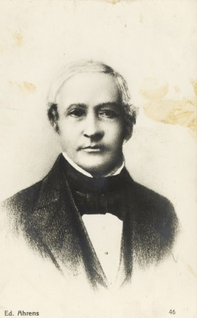
Eduard Ahrens ja uus kirjaviis
Põhjaeesti keele grammatika (tõlkes „Tallinna murde eesti keele grammatika“ I osa 1843, II 1853)
Ahrens
lähtub esmakordselt mitte ladina-saksa eeskujust, vaid soome keelest,
sellega paneb aluse uuele kirjaviisile
Ahrens
Keelenähtused lähtuvalt rahvakeele süsteemist:
lauseõpetuses ehedad rahvapärased keelenäited,
grammatika näitmaterjal kui esimene suurem autentne eesti keele murdekogu.
Ahrens leidis, et just soomepärane kirjaviis võimaldab vahet teha häälikute pikkusel (lühike – 1 täht, pikk – 2 tähte: kala, kalla, ka lahtises silbis juures, maa)
Eesmärk: lihtsam kirjaviis eeskätt kirikukirjanduse edendamiseks ja selle paremaks levimiseks rahva seas.
Oma grammatikas ta ise veel päris järjekindlalt uut kirjaviisi ei kasutanud.

Slide 6
Kirjaviisi kasutuselevõtmine
Uus kirjaviis tekitas pastorites ägedat vastuseisu
1844 Gustav Heinrich Schüdlöffel, Jõelähtme pastor „Toomas Westen, Lapo rahwa ärataja Norra maal“ – esimene uues kirjaviisis raamat
Juurdumine venis, sest
püsis tugev raamatukeele traditsioon
puudusid autoriteetsed toetajad
uuenduse vähene kandepind
Kreutzwald mõistis eeliseid ja hakkas 1850ndatel uut kirjaviisi oma teostes kasutama,
Jakobsoni kooliraamatute, eelkõige lugemiku,
Eesti Kirjameeste Selts otsustas 1870ndatel hakata kasutama oma väljaannetes
Eesti Postimees läheb üle uuele kirjaviisile.
Saab alguse uus kirjaviis
Lõplikuks kasutuselevõtuks kulub aega umbes 30 aastat.

Slide 7
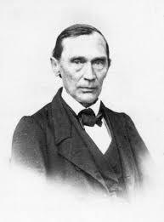
F. R. Kreutzwald uue kirjaviisi juurutajana
19. saj II pool
rahvusliku liikumise romantilised meeleolud,
suurenes eesti keele prestiiž,
elavnes kultuurielu. (1857 Perno Postimees, 1872 Eesti Kirjameeste Selts, 1870 rahvuslik teater, eepos „Kalevipoeg“, aleksandrikool, haridusseltsid jne)
Ühtse kirjakeele kujundamine, uue kirjaviisi juururamine – rahvusliku liikumise osa
Kreutzwald
* uue kirjaviisi propageerija,
* põhjaeestilise ühiskirjakeele pooldaja,
* sõnavara rikastaja
Kreutzwaldi põhimõte:
kirjakeel olgu rahvapärane,
vaba kitsast murdelisusest,
esialgu kriitiline suhtumine Ahrensi kirjaviisi (1850 enda kätte sattunud kirjade põhjal veendus uuenduste kõlblikkuses.

Slide 8
Kreutzwaldi keeleuuendus
Arendas teadlikult eesti keele sõnavara (laentüved, tuletamine):
teadusterminoloogiasse
arstiteadus (paeluss, mädanik, reuma, meeleorganid),
loodusteadus (iduleht, röövik, laviin).
nimisõnatuletuses pooldas (n) ik-liidet (ametnik, kivikunstnik ´skulptor`, laewnik, mädanik, hapnik, lämmastik jne)
abstraktsed sõnad us-liitega (iludus, omadus, woorus)
naissoo märkimine na-liitega (keisrina, kuningana) nna-na võttis kasutusele Ado Grenzsten [-ma, -ema ei tulnud: keisrema, kuningema]
Kreutzwaldi keelekasutuses palju kõikuvaid ja aja jooksul teisenevaid jooni ( o/u - olgo, aga talu; ø/h - määarjal, aga haru),
järjekindlus puudus sulghäälikute märkimisel (hüpas, sippelgas),
paiguti ühildumatus arvus ja käändes (wiletsa maades – viletsates maades),
sõnajärje saksapärasus.

Slide 9
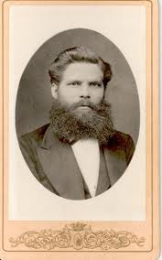
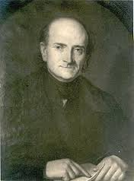
Eesti keele teadusliku uurimise algus
Mihkel Veske
Ferdinand Johann Wiedemann (keeleauhind)
esimene professionaalne keeleteadlane
* kogus keelematerjali,
* uuris keelt teaduslikult
* alates 1861 pühendus eesti keele murdeliste erijoonte kirjeldamisele
luuletaja, keele- ja rahvaluuleteadlane.
õppinud Leipzigi ülikoolis soome-ugri ja võrdlevat keeleteadust,
lõpetanud filoloogiadoktori kraadiga (väitekirjas keeleajalooline käsitlus soome-ugri keelte grammatikast)
esimene teaduskraadiga eestlasest keeleteadlane,
keele süvauurija
1869 „Eesti-saksa sõnaraamat“
* ise kogutud murdematerjal, kasutatud varasemaid sõnaraamatuid, vanemat trükisõna, ÕES materjal, haritlastelt,
* umbes 50 000 eestikeelset sõna,
* alus Eesti murdematerjali kogumisel 19. saj lõpp ja 20.saj algus
1875 saksakeelne grammatika – süs- teemne eesti keele käsitlus (hääliku -süsteem, sõnatuletus, vormiõpetus, lauseõpetuses kirjakeelsed ja murde- näited. * 19.saj suurim fennougrist .
1879 – „Eesti keele healte õpetus“ tõstatab kirjaviisi probleemi, III välte kirjas märkimise probleem

Slide 10
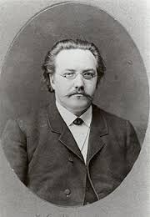
Karl August Hermann - keelerikastaja
Põhjaliku grammatikasüsteemi läbitöötamise ja terminoloogiatöö tulemusena ilmusid
1884 keeleõpetus „Eesti keele Grammatik
1886 järg „Eesti keele Lause-õpetus“, kus
esimene eestikeelne grammatikakäsitlus
Paljud tema keeleterminid tänapäevalgi (sidesõna, hüüdsõna, algvõrre, ees- ja tagasõna jne),
on erinevusi (käänatus `käändsõna´, võrrelvõrre `keskvõrre`
Lauseõpetuses lausetõud: jutu-, küsk-, soov-, käsklaused
K. A. Hermann EKK-s
* 1880 lõpetanud Leipzigi ülikooli doktorikraadiga,
* väitekiri välteprobleemidest.
19. saj lõpu viljakamaid sõnavara rikastajaid: eesmärk puhastada eesti keel võõrsõnadest. Lühidus ja iluprintsiip
Liitsõnad: künnipäev, ujukoht, magakammer
Tuletised: andmus, maitsmus, kõnnik, teadik, jõgikond, saatkond
Soomla ´Soome`, magala, tööla `töökoht`, elula ´elukoht`
Kunsti ja teaduse sõnavara: kuje `pilt´, näokuje, puhkpill, löökpill, kiwildus ´maak`
Tänapäeva eesti keeles u 140 Hermanni loodud sõna: näidend, teadus, ilukiri…

Slide 11
Ühtne kirjakeel olemas
1870 hakkasid Eduard Ahrensi uue, soomepärase kirjaviisi põhimõtted juurduma,
kirjaviis muutus sajandi lõpuks üldkasutatavaks
Wiedemannilt ilmus esimene põhjalik eesti keele teaduslik grammatika,
Hermann avaldas esimese eestikeelse grammatika,
teadlikult tegeleti kultuurisõnavara ja terminoloogia rikastamisega (Kreutzwald, Hermann)
19. sajandi lõpuks oli kujunenud ühtne eesti kirjakeel.
EKK üleminekust ühtsele kirjaviisile

Slide 12
Kasutatud materjalid
Otselingid: http://kreutzwald.kirmus.ee/
http://www.eki.ee/books/ekk09/

